Slide 1
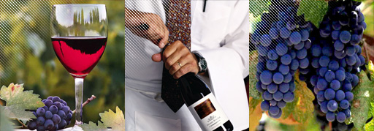

Карта вин

Slide 2
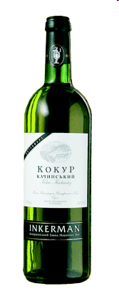
Кокур Качинский
Выдержанное белое сухое
Содержание сахара: 0,3% масс.
Содержание спирта: 10-13% об.
Сорт винограда: сорт винограда Кокур белый,
произрастающий на землях ООО «Качинский+»
(Юго-Западный Крым) в районе Севастополя
Цвет: светло-соломенный
Аромат: нежный сортовой с легкими
цветочными тонами
Вкус: гармоничный, слегка пряный с умеренной
свежестью.
Вино к столу: подавать при температуре 10-12º С к
овощным блюдам, рыбе, белому мясу

Slide 3
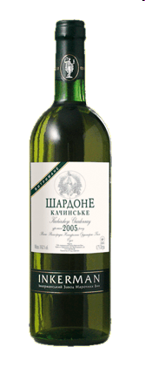
Шардоне Качинское
Выдержанное белое сухое
Содержание сахара: 0,3% масс.
Содержание спирта: 10-12% об.
Сорт винограда: Шардоне, выращиваемый в
виноградарских хозяйствах Крыма.
Цвет: соломенный
Аромат: нежный сортовой с цветочными тонами
и легкими тонами выдержки
Вкус: мягкий, гармоничный, умеренно-свежий с
тонами выдержки.
Вино к столу: подавать охлажденным до температуры
10-12º С
к овощным и рыбным блюдам, белому мясу

Slide 4
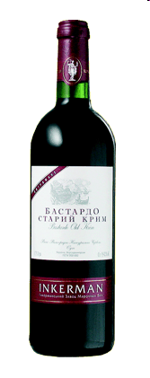
Бастардо Старый Крым
Выдержанное красное сухое
Содержание сахара: 0,3% масс.
Содержание спирта: 9,5-12% об.
Сорт винограда: Бастардо Магарачский
Цвет: насыщенный рубиновый
Аромат: сортовой, с оттенками молочных сливок и
легкими тонами выдержки
Вкус: мягкий бархатистый
Дополнительно: обладает комплексом полезных
диетических свойств красных вин
Вино к столу: подавать при температуре 15-18º С к
жирным блюдам из мяса, дичи.

Slide 5
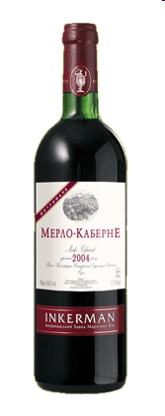
Мерло-Каберне
Выдержанное красное сухое
Содержание сахара: 0,3% масс.
Содержание спирта: 10-12% об.
Сорт винограда: Французские сорта Мерло
и Каберне-Совиньон
Цвет: рубиновый
Аромат: сложный, с легкими тонами выдержки
и молочных сливок
Вкус: мягкий, бархатистый, гармоничный
Вино к столу: подавать при температуре
15-18º С к мясным
блюдам, шашлыку, дичи

Slide 6
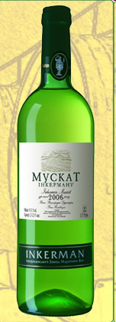
Мускат Инкермана Белый
Полусухое белое вино
Содержание сахара: 1,5-2,5%
Содержание спирта: 9-11%
Сорт винограда: Мускат янтарный,
Мускат Гамбургский, Мускат Оттонель
Цвет: Светло-золотистый с розовым
оттенком
Аромат: Тонкий с характерными
мускатными тонами
Вкус: Мягкий неповторимый вкус, в
котором сладость виноградной ягоды
чудесно гармонирует со свежестью
Вино к столу: Подают к столу при
температуре 10-12 С к фруктам, легким
сортам сыра, десерту

Slide 7
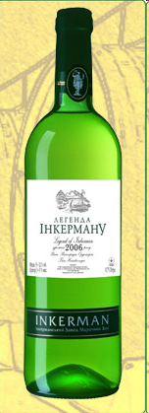
Легенда Инкермана
Вино белое полусладкое
Содержание сахара: 3-5 %
Содержание спирта: 9-12 %
Сорт винограда: Готовится из белых
европейских сортов винограда
Цвет: Светло-золотистый
Аромат: Легкий цветочный с оттенками фруктов,
меда и муската
Вкус: Свежий, приятный с выразительными
цитронными тонами
Дополнительно:
Вино к столу: Подают при температуре 10-12 С к
овощным блюдам, рыбе, морепродуктам, острым сырам

Slide 8
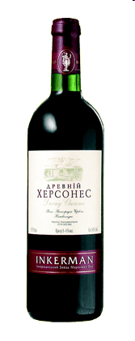
Древний Херсонес
Полусладкое красное
Содержание сахара: 3-4% масс.
Содержание спирта: 9-12% об.
Сорт винограда: Саперави
Цвет: темно-рубиновый
Аромат: с фруктовыми и шоколадными
оттенками
Вкус: вино обладает мягкой терпкостью
и бархатистостью
Вино к столу: подавать при температуре
10-14º С к сырам, фруктам, шоколаду

Slide 9
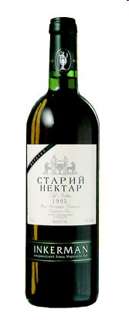
Старый нектар
Белое десертное марочное
Содержание сахара: 16 % масс.
Содержание спирта: 16% об.
Сорт винограда: Ркацители, произрастающий
в степных и предгорных частях Крыма
Цвет: золотистый
Букет: яркий, сортовой, с ясно выраженным
цветочно-медовым тоном
Вкус: полный, гармоничный с тонами выдержки
Вино к столу: подавать при температуре
18-20º С к десертам, мороженому и фруктам

Slide 10
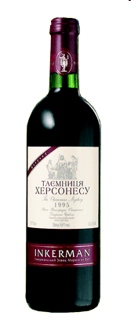
Тайна Херсонеса
Марочное красное десертное
Содержание сахара: 16% масс.
Содержание спирта: 16% об.
Сорт винограда: Бастардо Магарачский,
Каберне-Совиньон, Саперави
Цвет: темно-рубиновый
Вкус: бархатистый, гармоничный, достаточно
полный с тонами выдержки
Дополнительно: вино готовят по аналогии
старинных рецептов
херсонесских виноделов
Вино к столу: подавать при температуре 18-20º С
к мороженому, десертам, сладким
блюдам и фруктам

Slide 11
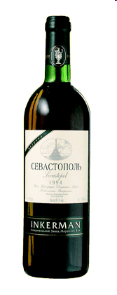
Севастополь
Марочное белое крепкое длительной выдержки
Содержание сахара: 9,5% масс.
Содержание спирта: 17% об.
Сорт винограда: белые европейские
сорта винограда Кокур белый, Совиньон,
Рислинг, Ркацители
Цвет: янтарно-золотой
Букет: оригинальный сложный плодовый
с тонами каленого орешка и айвово-дынными
тонами
Вкус: мягкий, полный с тонами выдержки
Вино к столу: после еды либо на десерт.
Подавать при температуре 18-20º С

Slide 12
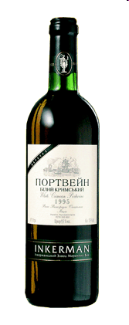
Портвейн Белый Крымский
Марочное белое крепкое
Содержание сахара: 9,5% масс.
Содержание спирта: 17,5% об.
Сорт винограда: белые сорта винограда
Алиготе, Рислинг, Сильванер, Ркацители
Цвет: янтарный
Букет: сложный букет с тонами сушеных плодов
яблок, груши, айвы
Вкус: полный гармоничный с хорошо выраженными
тонами выдержки
Вино к столу: можно подавать как аперитив перед
едой, а также после еды, либо на десерт при
температуре 18-20º С

Slide 13
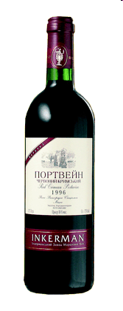
Портвейн Красный Крымский
Марочное красное крепкое
Содержание сахара: 10% масс.
Содержание спирта: 17,5% об.
Сорт винограда: красные сорта винограда Мерло,
Саперави, Бастардо, Каберне-Совиньон
Цвет: темно-рубиновый
Букет: сложный плодовый с тонами сухофруктов,
вишневой косточки и чернослива
Вкус: мягкий, полный, гармоничный, с длительным
приятным послевкусием
Вино к столу: можно подавать как аперитив перед едой,
а также после еды, либо на десерт при
температуре 18-20º С

